Slide 1


线性降维：PCA 度量学习
智能1601 李轶尘

Slide 2

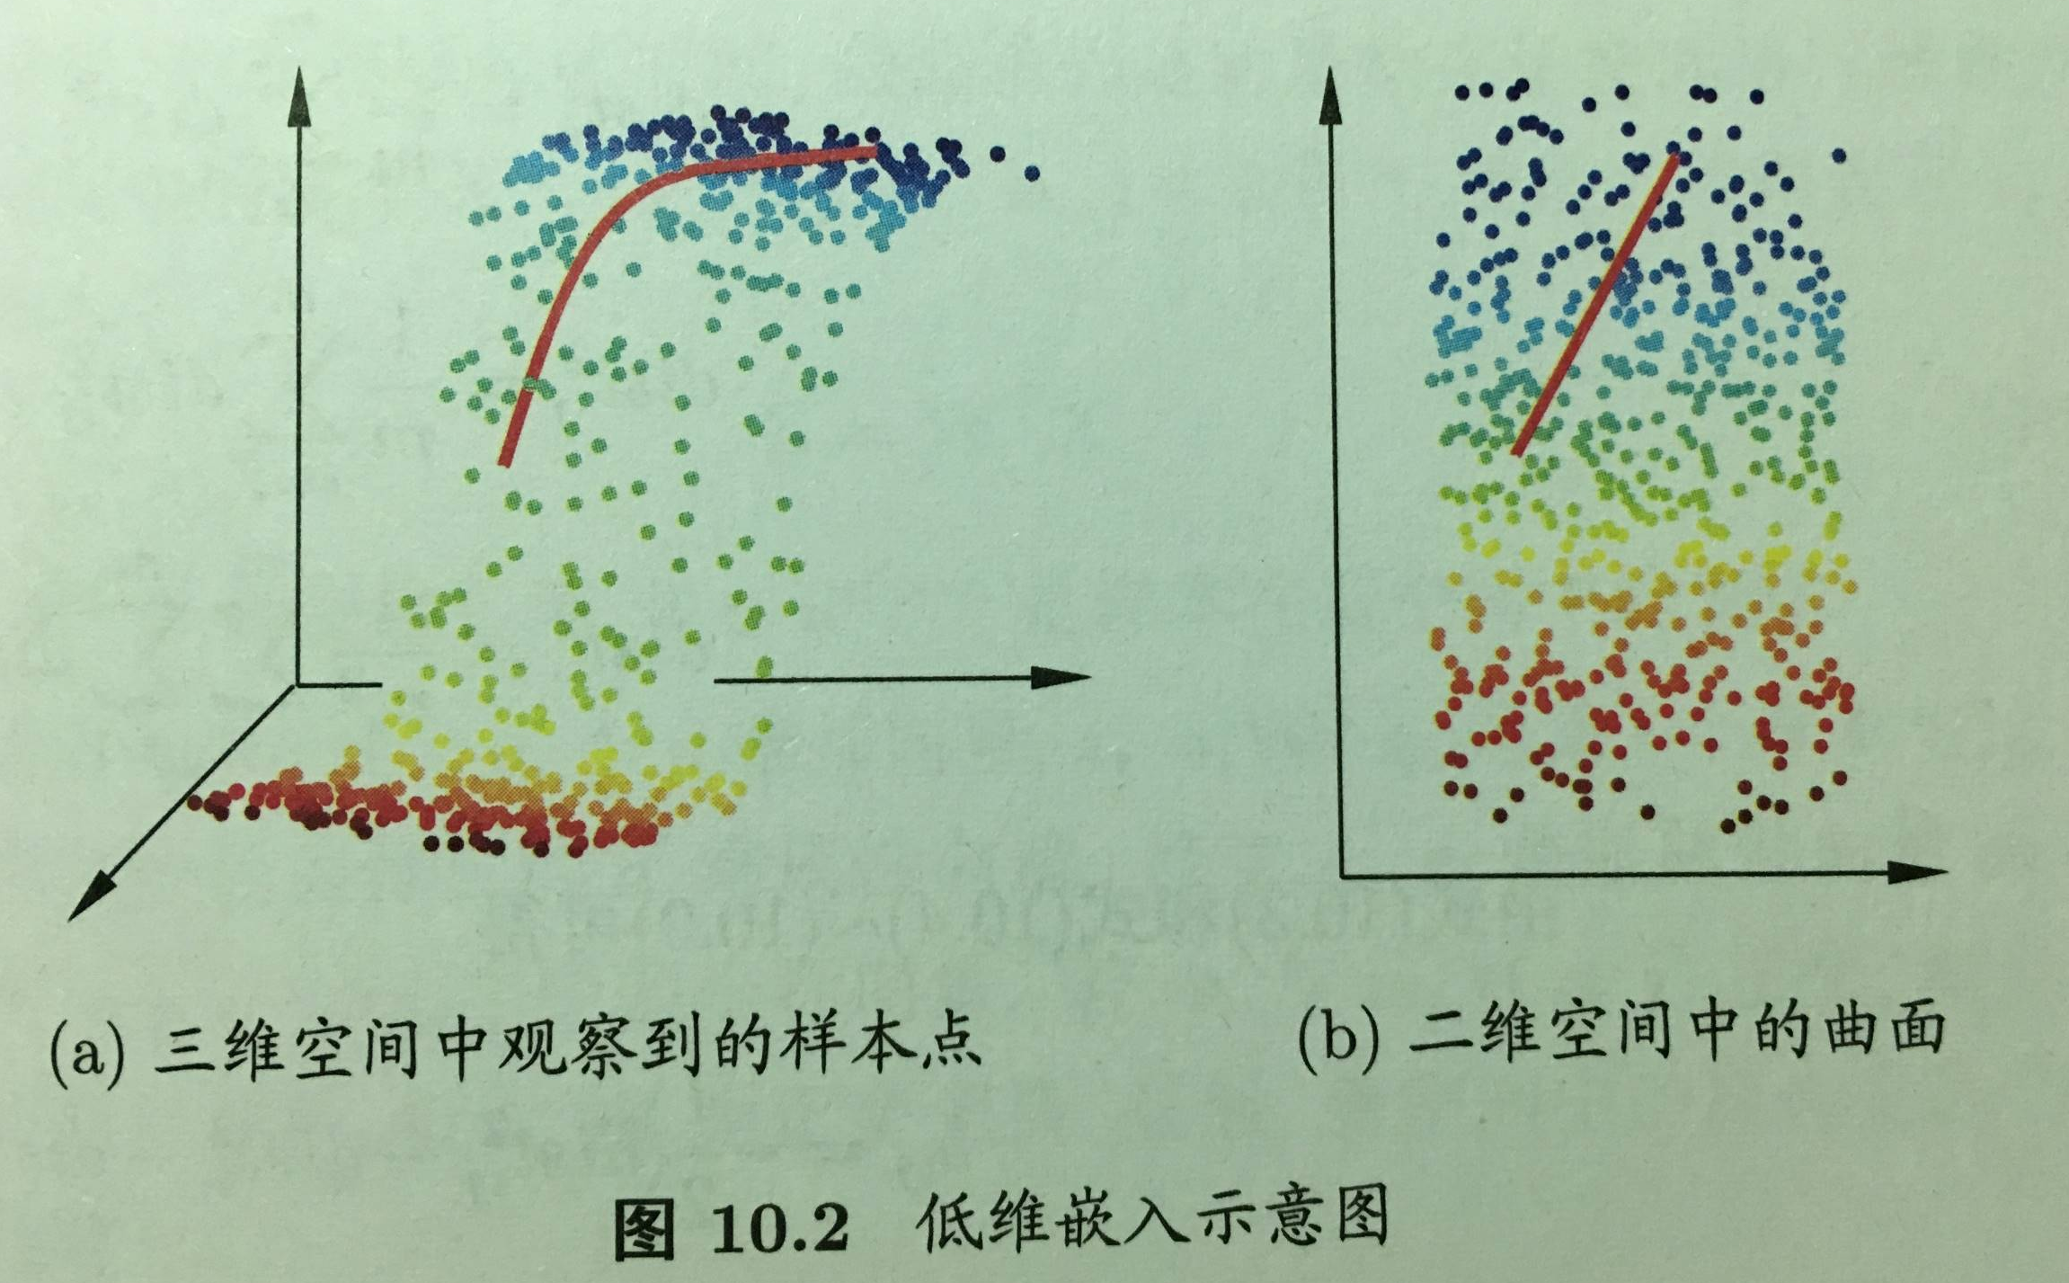
降维
样本在高维情形下会出现数据样本稀疏、距离计算困难、可视化困难、容易过拟合等问题。所以不论是机器学习，还是人类理解角度，高维都是个麻烦的难题。
基于大多人类收集到的样本，与学习任务密切相关的也许只是某些低维分布，即我们所需的可能只是高维数据中“嵌入” 的低维数据。所以如果适当的降维，可以让样本在所需维度上达到更密集的分布，而且距离计算问题也能缓解不少。

Slide 3
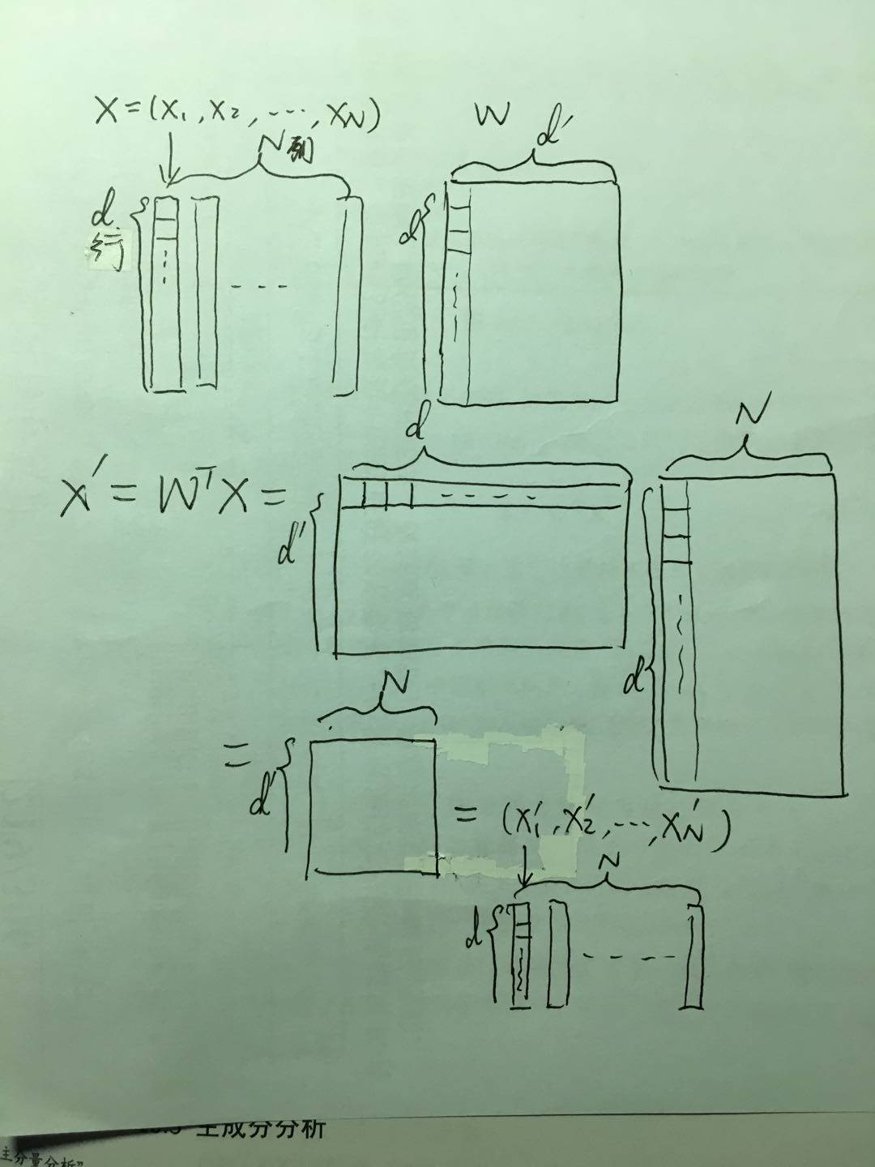
线性降维
一般来说，想要获得低维子空间，最简单的是对原始高维空间进行线性变换。给定d维空间中的样本
X=(x₁,x₂,...,x_{N})∈R_{d×N}
变换后得到d′≤d维空间中的样本：
X′=W^{T}X
基于线性变换的降维方法称为线性降维方法。

Slide 4
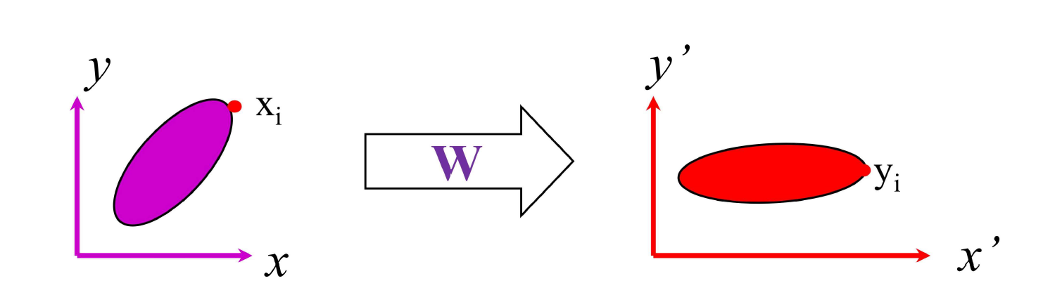
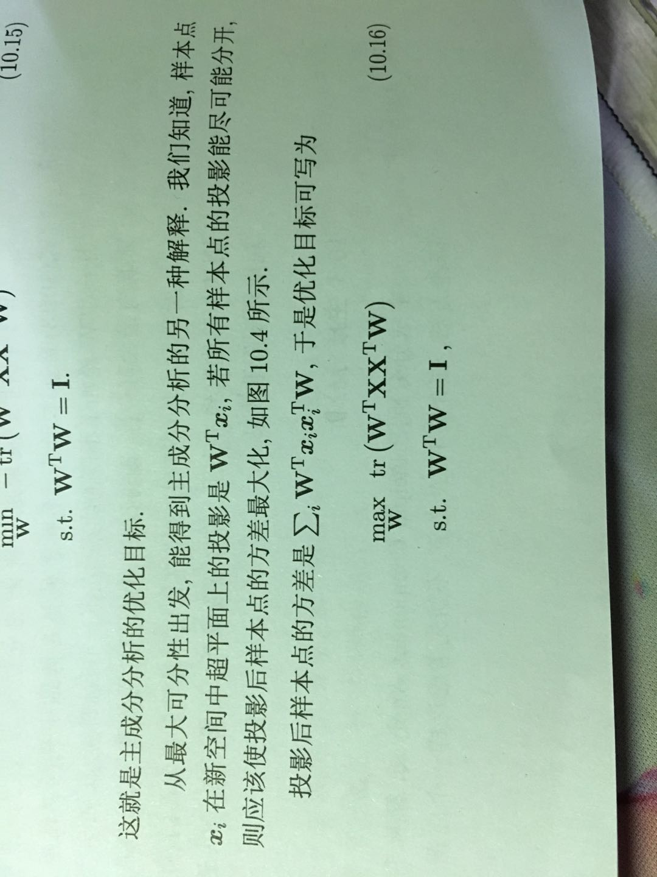
PCA
线性降维后到底应该投影到什 么样的坐标系（超平面）上？
多种说法，同一个结果
最近重构性：样本点到超平面的距离足够近。
最大可分性：样本点在超平面上的投影能尽可能分开（方差最大化）。
其他约束 各维数据相关性最小（各坐标轴正交）。

Slide 5
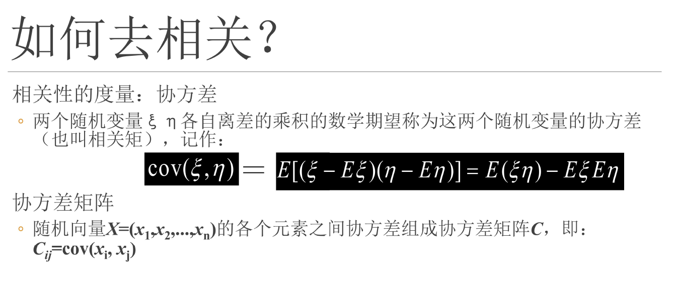
PCA

Slide 6
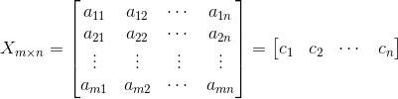
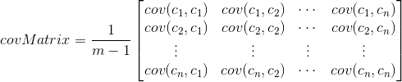
PCA
矩阵中的数据按行排列与按列排列求出的协方差矩阵是不同的！这里每一列就是一个随机变量。
协方差矩阵：
目标：让降维后的数据之间的协方差为0（变得不相关）

Slide 7
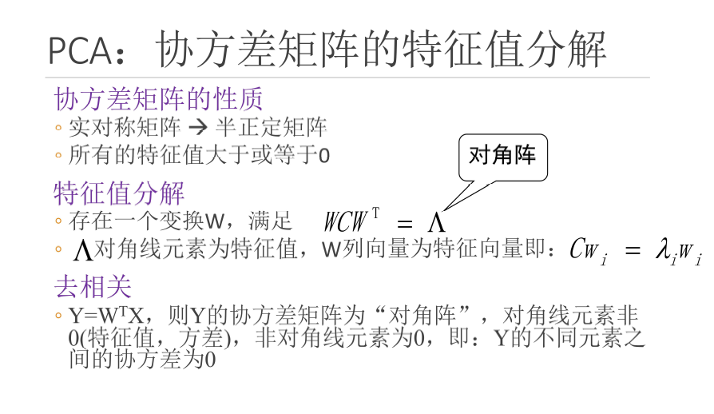
PCA

Slide 8
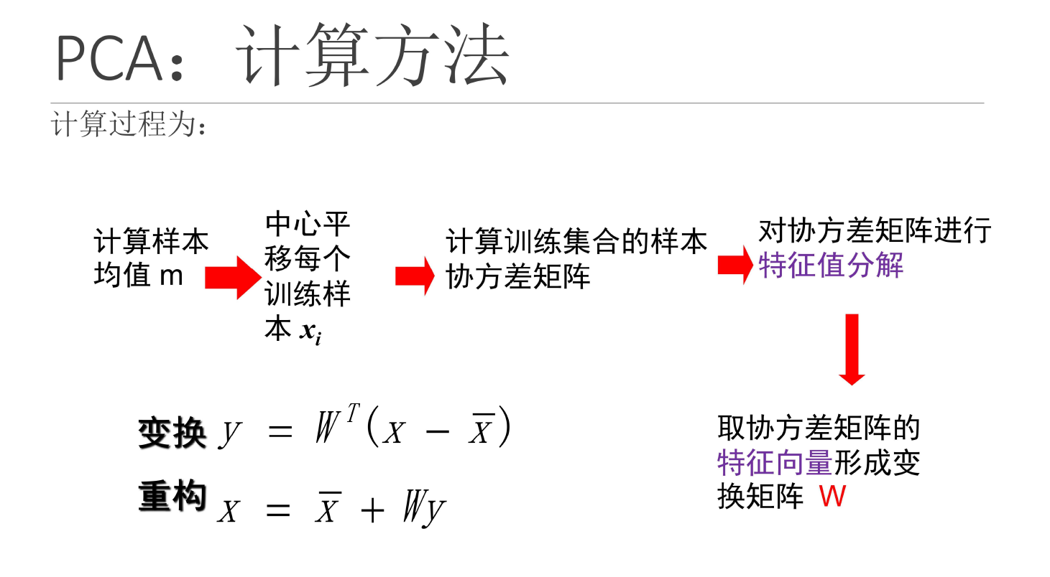
PCA
可以证明，PCA映射过程具有最优性：方差最大

Slide 9
KPCA（核化非线性降维）
PCA可以很好的解除线性相关，但是对于高阶相关性就没有办法了。
直观来说，核PCA就是将原样本通过核（函数）映射后，在核空间基础上做PCA降维。

Slide 10
KPCA（核化非线性降维）
KPCA的实质：
1.用高维样本属性(核映射)的线性相关尽量(拟合，有损)表征了低维样本属性的非线性相关
2.间接使用PCA去掉了高维属性的线性相关

Slide 11
度量学习
在机器学习中，对高维数据进行降维的主要目的是希望找到一个合适的低维空间，在此空间进行学习能比原始空间要好。事实上，每个空间对应了在样本属性上定义的一个合适的距离度量。那么，何不直接尝试“学习”出一个合适的距离度量呢？这就是度量学习的基本动机。
欲对距离度量进行学习，我们需要为样本之间的距离计算加上权重，并可以根据具体样本来对权重进行训练，这个权重构成的矩阵我们称为“度量矩阵”。
度量学习的目的就是计算出合适的“度量矩阵”，在实际计算时，我们可以将度量矩阵 M 直接嵌入到近邻分类器的评价体系中去，通过优化该性能指标相应的求得 M.

Slide 12
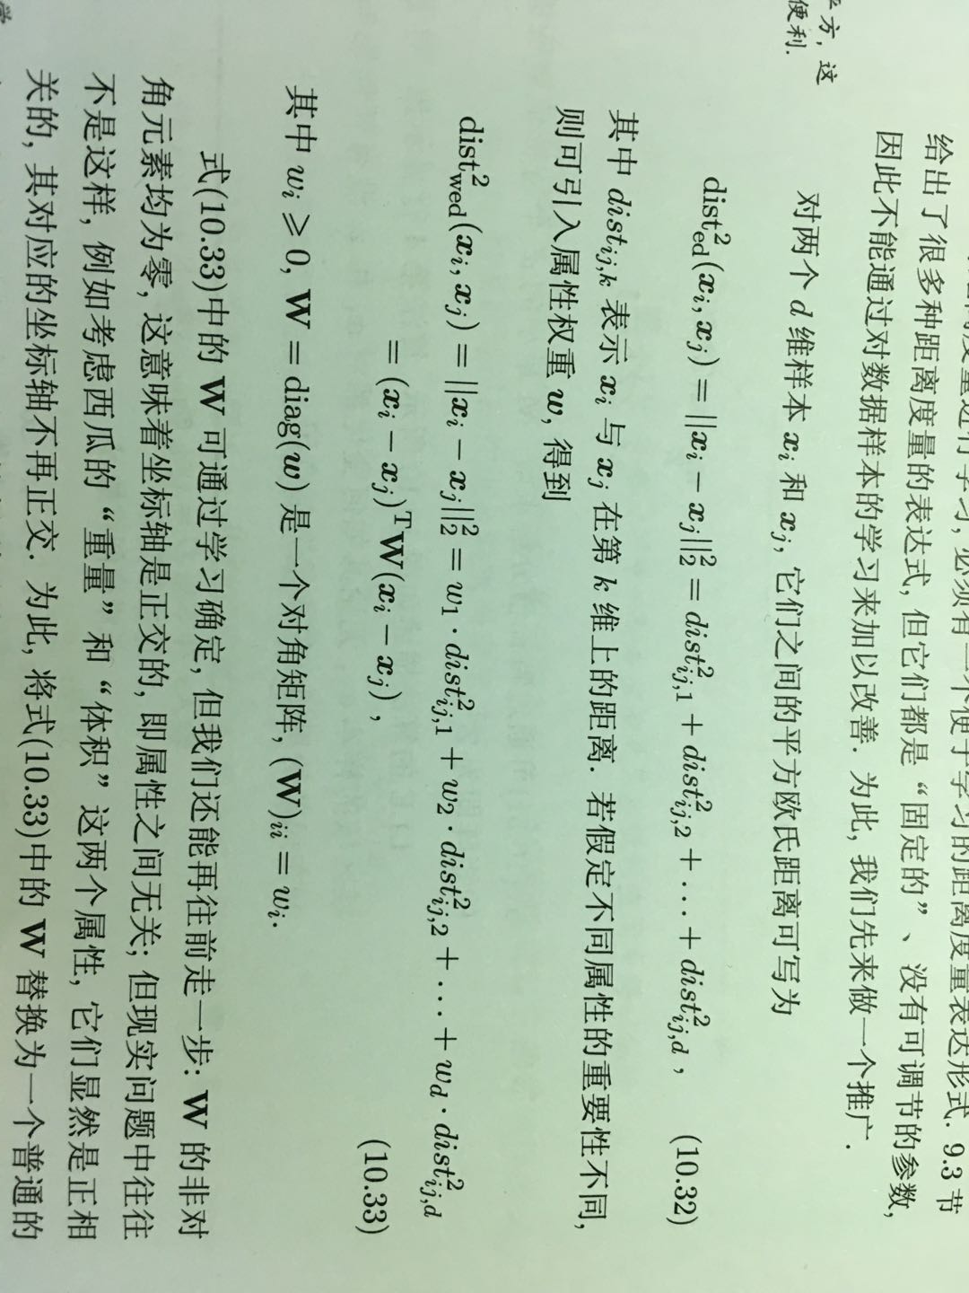
度量学习
将M一般化变成半正定矩阵，这样就可以按照一定标准进行迭代优化了。
最终M不满秩来实现降维，由M进行特征值分解得到一组正交基。

Slide 13
THANK YOU

